Slide 1

2025 metų
veiklos ataskaita
Ukmergės rajono savivaldybės administracijos Pabaisko seniūnija
Pergalės g.1, Pabaisko mstl., 20249 Ukmergės r.
El.p: pabaiskas@ukmerge.lt
Tel.: (+370 340) 41 467; +370 656 96654

Slide 2
Pabaisko seniūnija yra Ukmergės rajono savivaldybės
administracijos filialas (struktūrinis teritorinis padalinys)
Plotas – 98,15 km²
Gyventojų skaičius – 981 ( ir 7 asmenys įtraukti į GVNA)

Slide 3
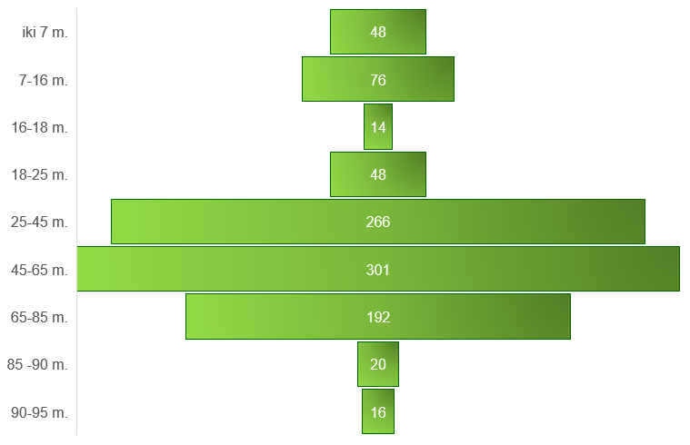
Nuolatiniai gyventojai pagal amžiaus grupes
Vyriausi gyventojai : 1 moteris g.1927 m. (98 m.)
1 moteris g.1928 m. (97 m.)
1 moteris 1929 g. (96 m.)

Slide 4
Nuolatiniai gyventojai pagal lytį ir amžių:
502 vyrų ir 479 moterys

Slide 5
Seniūnijoje: 8 viensėdžiai, 39 kaimai, 1 miestelis.
10 kaimų – 0 gyventojų
5 kaimai – po 1 gyventoją
10 kaimų – nuo 2 iki 10
5 kaimai – nuo 11 iki 20

Slide 6
Seniūnija prižiūri:
54.118 km viešųjų ir 7.996 km vidaus kelių su žvyro danga,
12.13 km gatvių su asfalto danga.
Bendras prižiūrimų kelių ilgis yra 74,24 km.
8 veikiančias kapines
(Antakalnio k.(0,2 ha), Jutkonių k.(0,06 ha), Kulniškių k.(0,15 ha), Mažeikiškių k.(0,10 ha), Maigių k.(0,08 ha), Pabaisko mstl. (Skapiškių) I (0,5 ha), Pabaisko mstl. II (0,8 ha), Sukinių k.(0,17 ha))
8 neveikiančias kapines
Bendras kapinių plotas 2,6 ha.
Tvarkomos 6 mišrių komunalinių atliekų ir antrinių žaliavų surinkimo aikštelių teritorijos
(Pabaisko mstl., Daumantiškių k., Antakalnio k., Vaitkuškio k., Vaitkūnų k., Varinės k.)

Slide 7
Administruojami pastatai:
administracinis pastatas – Pergalės g. 1, Pabaisko mstl.
pastatas-mokykla – Jaunimo g. 1, Antakalnio k.
Priskirtos, prižiūrimos teritorijos:
Poilsiavietė (paplūdimys) 0,8 ha – Žirnajų g. 19, Jurdonių k.
Pabaisko mūšio laukas 13,9 ha – Padvarių k. 15
Daumantiškių dvaro koplyčios teritorija 0,2 ha;
viešosios erdvės, skverai, lankytini objektai ir teritorijos Pabaiske, Daumantiškių, Antakalnio, Padvarių, Vaitkuškio, Varinės, Sukinių kaimuose – apie 10,00 ha
)

Slide 8
Darbuotojai: administracija: seniūnas (valst. tarn.), vyresnioji specialistė (valst. tarn.), ūkinio aptarnavimo tarnyba: ūkvedys (1 pareig.), darbininkė (1 pareig.), darbininkė-valytoja (0,5 pareig.), kūrikas-darbininkas (1 pareig.).

Slide 9
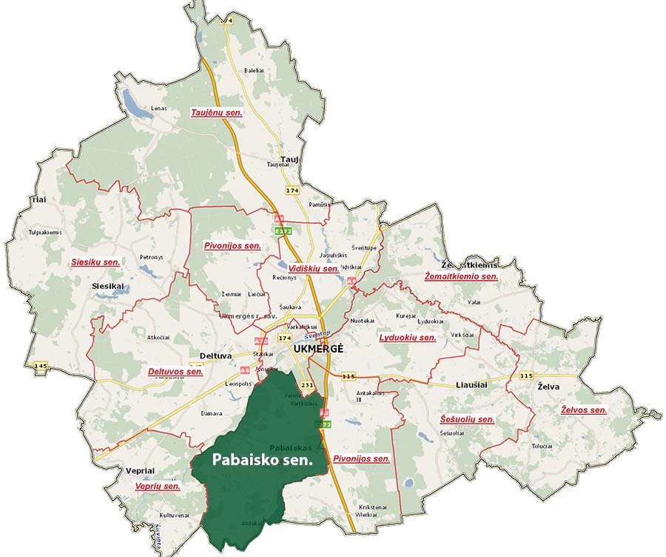
2025 metais seniūnija veiklą
vykdė vadovaudamasi patvirtintu
veiklos planu.
2025 metais Ukmergės
rajono savivaldybės administracijoje seniūnijų biudžetai buvo centralizuoti, išskyrus Kaimo plėtros programą.
Šiai programai vykdyti seniūnijai buvo
skirta 49,5 tūkst. Eur piniginių lėšų:
iš jų perkelta lėšų ilgalaikiam turtui įsigyti 16,6 tūkst. Eur. Nepanaudota lėšų 18,14 Eur.

Slide 10
BIUDŽETINIŲ LĖŠŲ PANAUDOJIMAS
Naudojant komunalinėms paslaugoms skirtas lėšas, buvo atlikti šie ūkiniai darbai:
• dulkėtumo mažinimui žvyrkeliai einantys pro gyvenamąsias teritorijas vasaros pradžioje apdorojami kalcio chlorido druska. 2025 m. metais šia druska nubarstyta apie 5 km žvyrkelių, sunaudota 6 t druskos;
• žiemos laikotarpiu seniūnijos gyvenvietėse valytas sniegas iš stovėjimo aikštelių, nuo pėsčiųjų takų, šaligatvių ir barstyta smėlio - druskos mišiniu nuo apledėjimo;
• atnaujinti 3 vnt. suoliukų Varinės k. ir 10 vnt. Pabaisko mstl. skvere prie užtvankos;
• pastatyti ir prižiūrimi 4 biotualetai, Pabaisko miestelyje ir prie Žirnajų ežero paplūdimio. Nupirkti du nauji biotualetai;
• įrengti 8 nauji šviestuvai ant esamų atramų Žirnajų g. Vintaros ir Pergalės g. už 2032,80 Eur.
pjaunami pavojingi ir avariniai medžiai Pabaisko miestelyje, pakelėse,
kaimuose. Išpjauta mediena panaudojama seniūnijos administracinio pastato šildymui;

Slide 12
2025 m. papildytas aplinkos priežiūros technikos parkas - įsigyta:

Slide 13
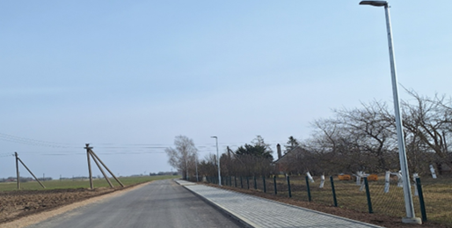
Ukmergės rajono savivaldybės administracijos lėšomis kapitališkai suremontuota
300 m ilgio Pabaisko mstl. Jaunimo gatvės atkarpa, įrengtas naujas šaligatvis, asfalto danga ir gatvės apšvietimo tinklas (10 vnt. šviestuvų su atramomis)

Slide 14
Užimtumo programa ir visuomenei naudinga veikla, viešieji darbai
Užimtumo didinimo programai buvo skirta 6,25 tūkst. Eur, panaudota 6,25 tūkst. Eur. Pagal šią programą buvo įdarbinti 3 asmenys. Įdarbintų asmenų darbo trukmė nuo 1 iki 2 mėn. Visi įdarbinti asmenys ilgalaikiai bedarbiai gyvenantys Pabaisko seniūnijos teritorijoje.
Visuomenei naudingus darbų atlikimui pasitelkti 22 socialiai remtini asmenys, kurie atidirbo 3280 val.
2 asmenys dirbo Teismo paskirtus viešuosius darbus (195 val.)
Šie asmenys tvarkė seniūnijos bendro naudojimo teritorijas, šienavo pakeles, vejas, grėbė žolę, lapus, kirto krūmus, šlavė šaligatvius, rinko šiukšles.

Slide 15
Viešojo administravimo paslaugos

Slide 16
Tęsiamos tarpinstitucinio bendradarbiavimo veiklos su Ukmergės V. Šlaito biblioteka bei jos Pabaisko ir Pavytinės padaliniais, Ukmergės kultūros centru, Ukmergės sporto centru. Didžiuojamės bendradarbiavimu su nevyriausybinėmis organizacijomis: Pabaisko krašto bendraminčių klubu, asociacijos „Šeimų bendrystė“ Tėkmės mokykla, klubu „Miško broliai“, VšĮ „Skautų slėnis“, kurių prisidėjimas ir dalyvavimas pilietinėse akcijose yra neįkainojama vertybė. Organizuoti valstybinių švenčių minėjimai, prisijungta prie bendruomeninių švenčių ir akcijų įgyvendinimo

Slide 17
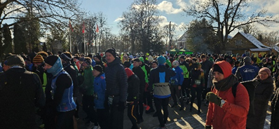
Vasario 16-oji nuo 1988 metų tradiciškai ir ypatingai minima Pabaiske.
Seniūnija kasmet jungiasi prie tradicinio bėgimo Pabaiskas – Ukmergė ir pilietinės iniciatyvos „Vilkmergės pėdsakais“ pėsčiųjų žygio Ukmergė – Pabaiskas - Ukmergė organizavimo. Žygio ir bėgimo dalyviai sutinkami šventiškai papuoštame miestelyje. Be šių jau tradicinių akcentų vasario 16-ąją jau antrą kartą suorganizuotas ir žiūrovų bėgimas seniūnijos prizams laimėti, kuriame sudalyvavo virš 40 žiūrovų. Didelė garbė, kad aktyviai Lietuvos valstybės atkūrimo dieną Pabaiske, pasirinko švęsti 326 bėgikas ir apie 300 ėjikų ne tik iš Ukmergės rajono, bet ir kitų Lietuvos miestų.

Slide 18
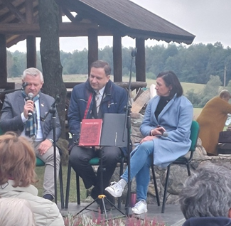
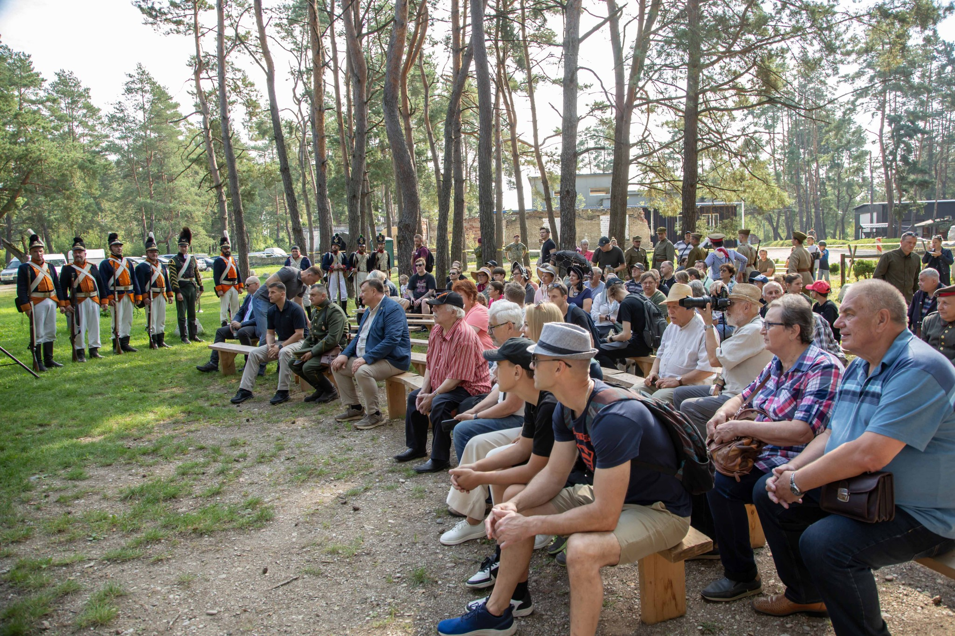
Pabaisko mūšio jubiliejaus minėjimo renginys – ypatinga. 590-osios mūšio metinės Pabaisko krašto bendraminčių ir Miško brolių klubų dėka buvo minimas netradiciškai bei išskirtinai. Besidomintys mūsų krašto istorija galėjo patirti įvairių formų gyvosios istorijos pamokas: nuo žygių iki rekonstrukcinių kovų, nuo viduramžiškų šokių, dainų, maisto edukacijų iki istorikų įžvalgų, pasakojimų, patyrimų.

Slide 19
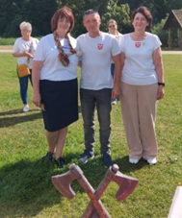
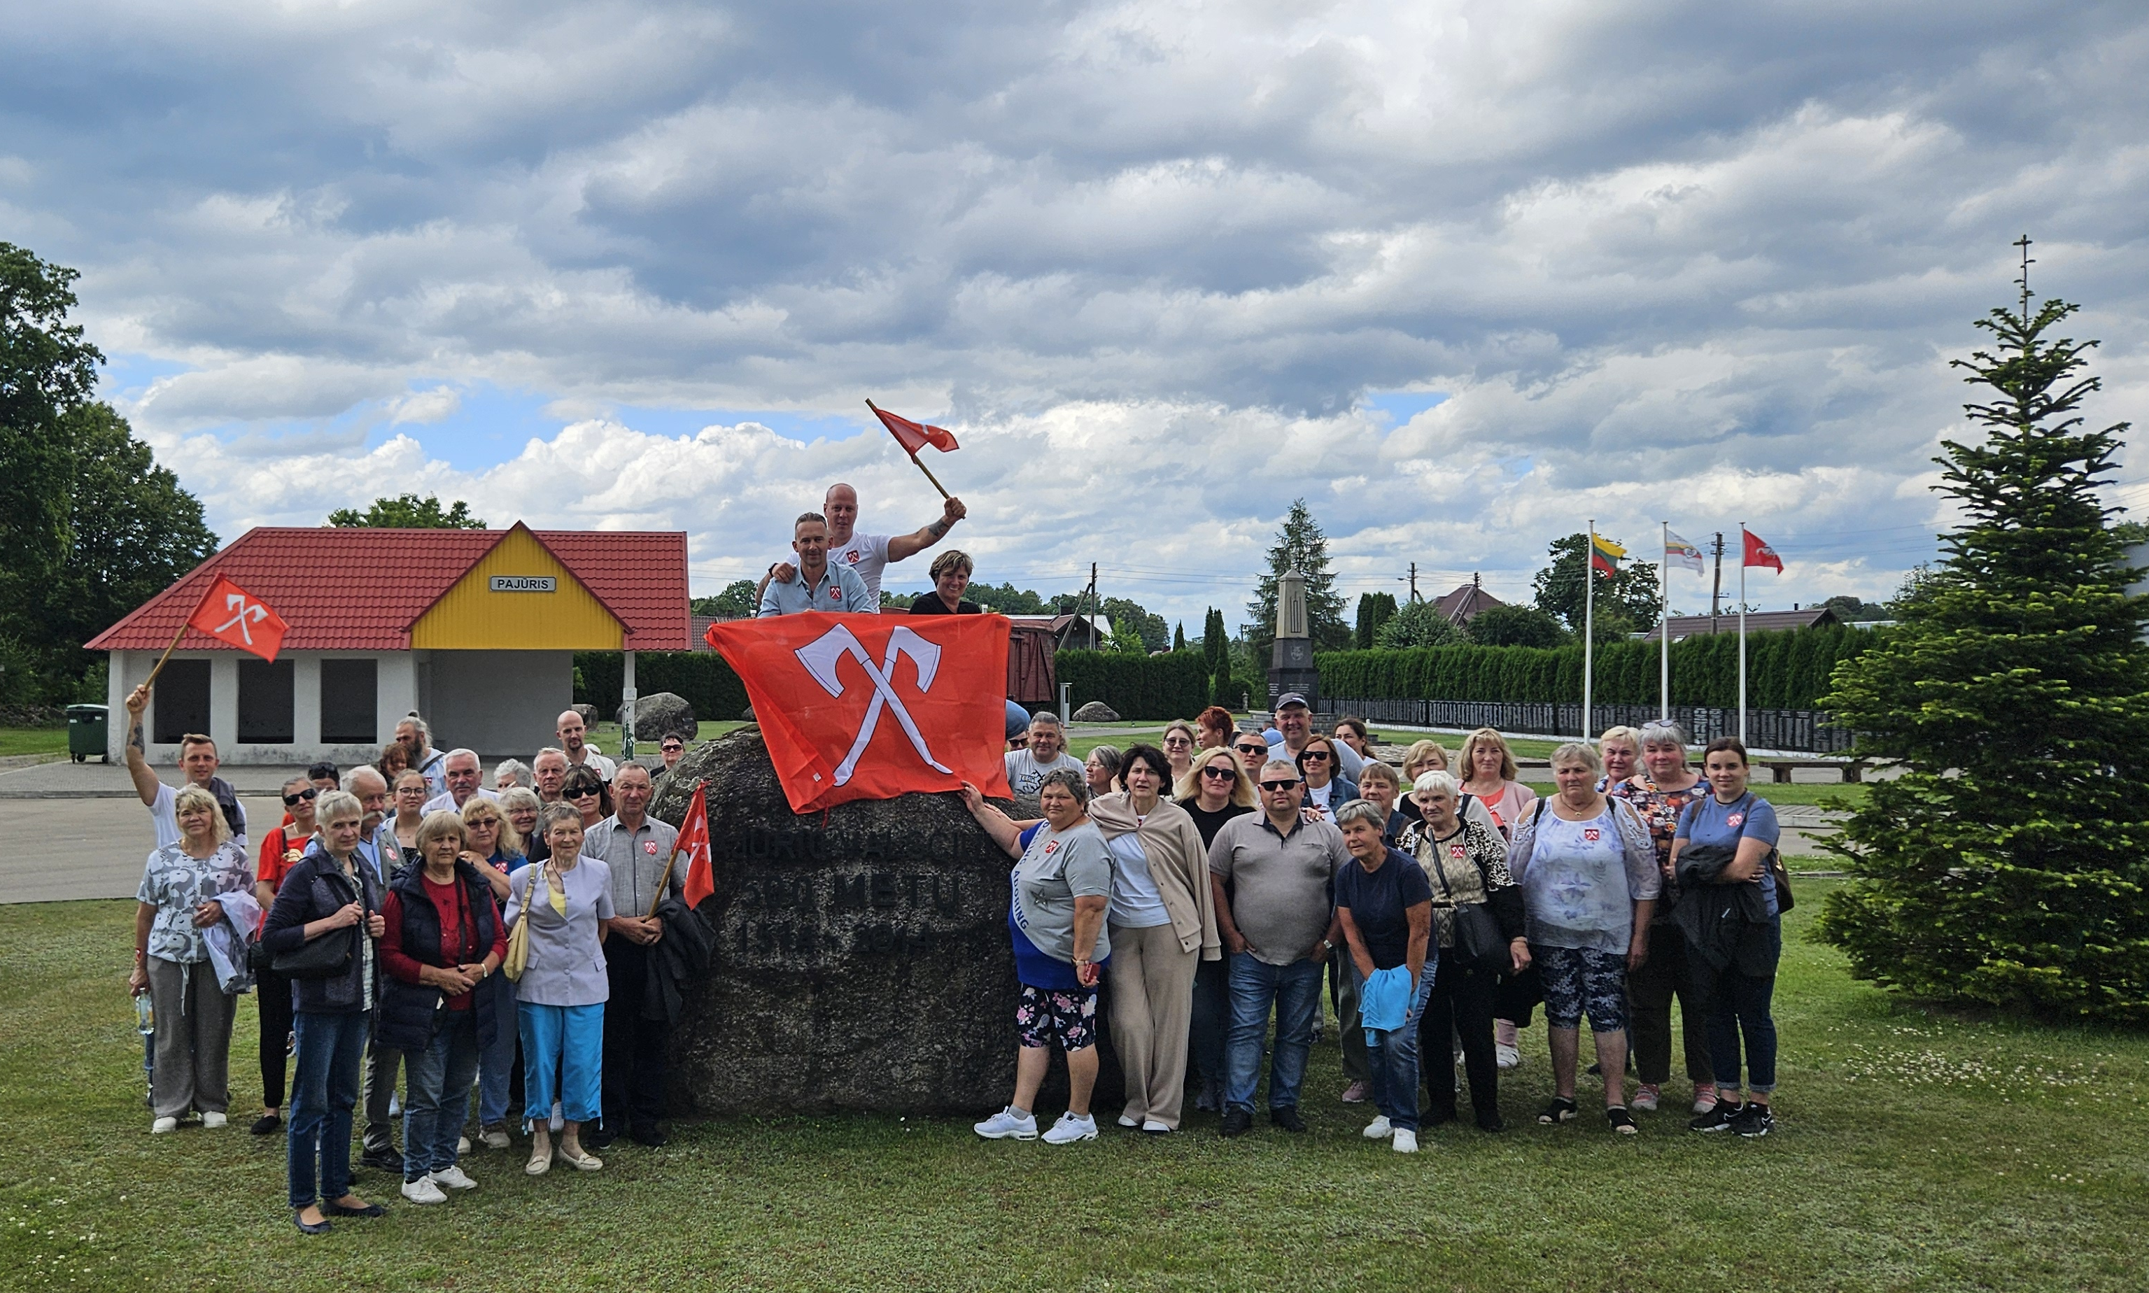
Nevyriausybinių organizacijų ir bendruomeninės veiklos stiprinimo 2025 metų veiksmų plano 1.1.6 priemonės „Stiprinti bendruomeninę veiklą savivaldybėse“ įgyvendinimo Ukmergės rajono savivaldybėje skirtas lėšas įsisavino Pabaisko krašto bendraminčių klubas projektui "Kuriame draugystės tiltus I“ Puiki Pabaisko krašto bendraminčių klubo idėja viršijo visų lūkesčius. Užmegzta bičiulystė su Šilalės rajono Pajūrio seniūnija, tikime, gyvuos ilgai.

Slide 20
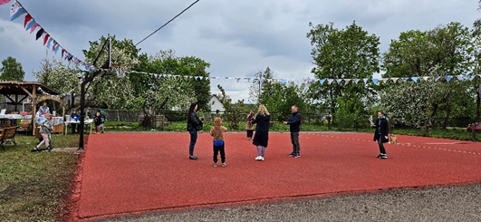
Seniūnija, bendradarbiaudama su asociacijos „Šeimų bendrystė“ Tėkmės mokykla, prisidėjo prie jų inicijuoto projekto įgyvendinimo, kurio rezultatas – atnaujinta krepšinio aikštelės danga. Projektas įgyvendintas Ukmergės rajono savivaldybei prisidėjus daugiau nei 8 tūkst. Eur prie projekto „Tėkmė deda iš viršaus“, kuris buvo laimėtas „Maxima LT“ iniciatyvoje „Maxima – mes bendruomenė“.

Slide 21
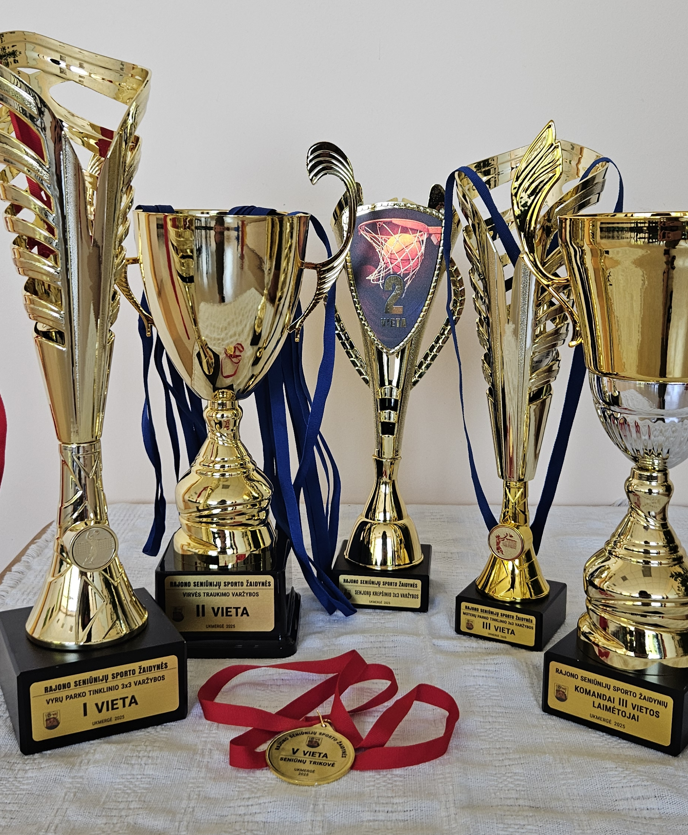
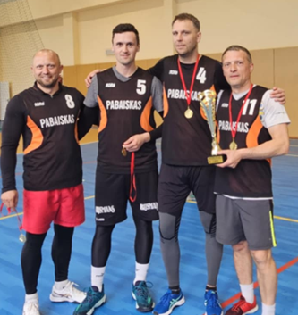
Aktyviai dalyvauta Ukmergės rajono seniūnijų sporto žaidynėse. Gausus būrys sportininkų atstovavo Pabaisko kraštą ir šauniai sudalyvavo beveik visose rungtyse. Bendroje įskaitoje surinkti 73,5 taško ir iškovota III vieta. Vyrų tinklinio komanda iškovojo teisę dalyvauti Lietuvos seniūnijų sporto žaidynių II etapo zoninėse varžybose Utenoje ir ten nugalėję vyko į respublikinį etapą Palangoje.

Slide 22
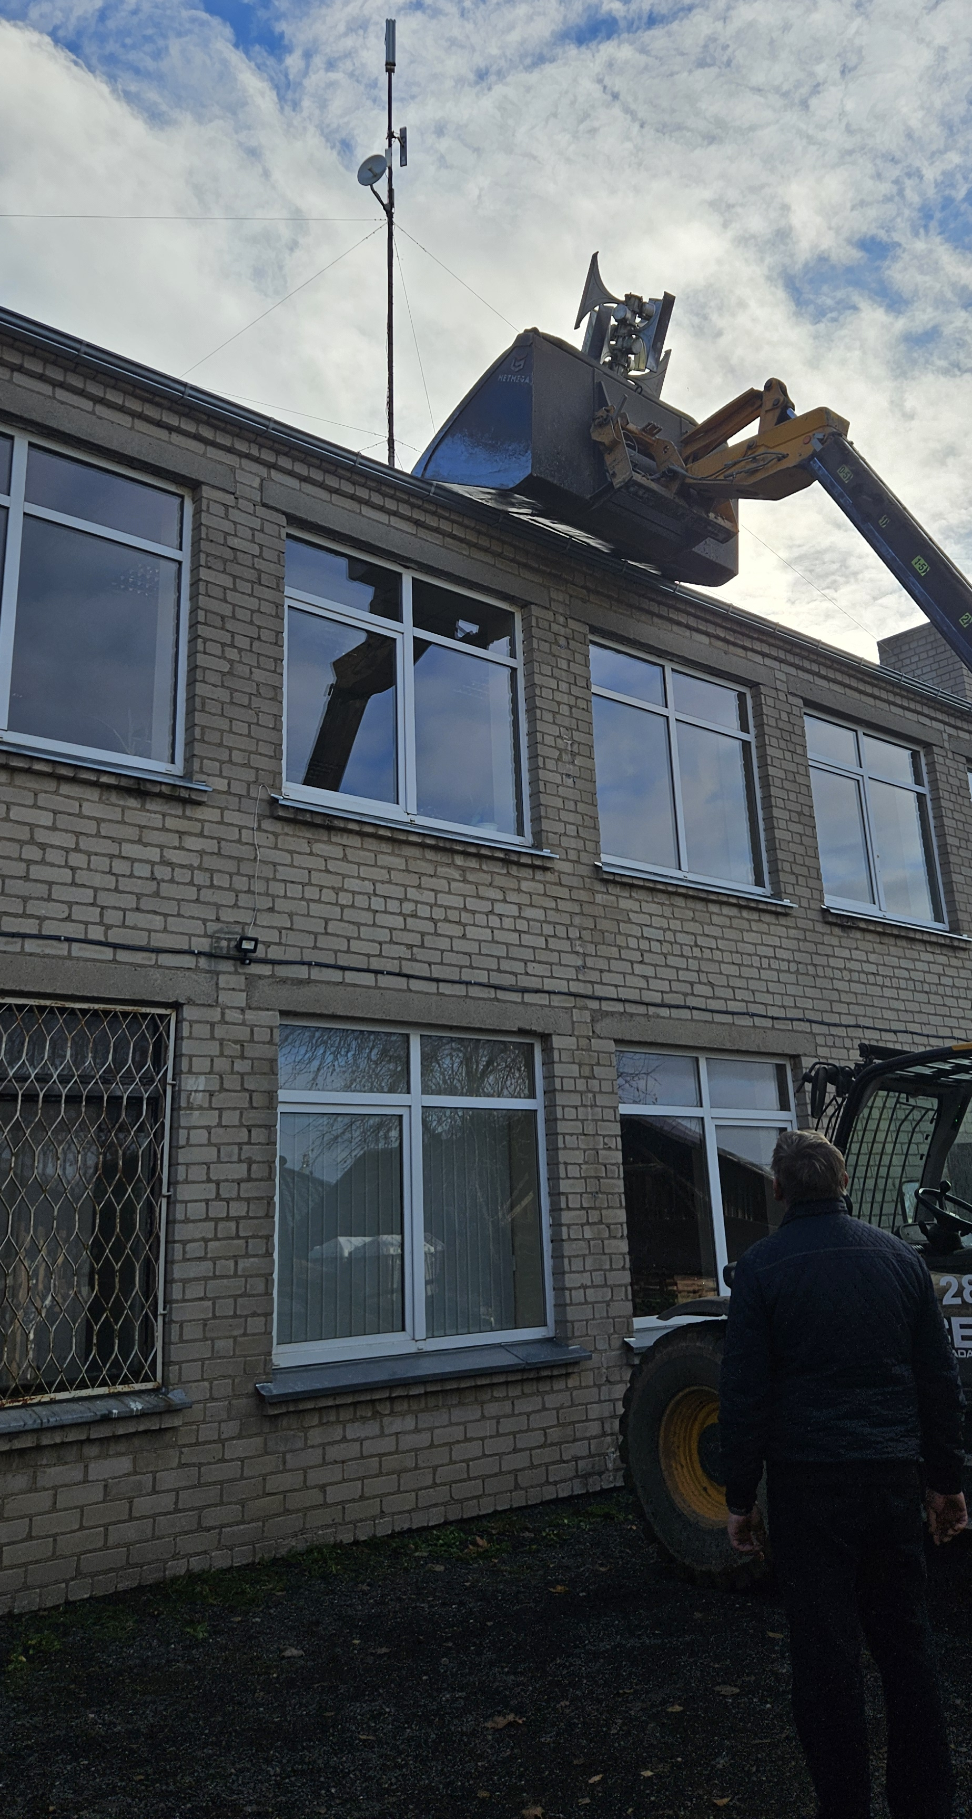
Bendradarbiaudama su vietos ūkininkais seniūnija organizavo Gyventojų perspėjimo sirenos perkėlimo darbus. Šalia Ukmergės rajono savivaldybės priešgaisrinės tarnybos Pabaisko ugniagesių komandos pastato nuo 2020 metų pastatyta įrenginys dėl techninių kliūčių neveikė, todėl ji buvo užkelta ant seniūnijos pastato stogo. Atlikus pajungimo darbus sirena puikiai veikia. Ši sirena net tik perspėja garsiniu signalu, bet ja perduodama gyventojams informacija apie gresiančią nelaimę.

Slide 23
PAGRINDINIAI NUMATOMI DARBAI
2026 METAIS
Iki 2026 m. vasaros šaltu asfaltu užtaisyti duobes mažesnio eismo intensyvumo gatvėse.
Atlikti žvyravimo ir asfalto duobių tvarkymo darbus.
Šalinti pavojingus medžius po elektros laidais, kapinėse. Tęsti krūmų šalinimą pakelėse.
Kalcio chlorido druska barstyti žvyrkelius dulkėtumui mažinti.
Tęsti seniūnijos administruojamo pastato – mokyklos, esančios Jaunimo g. 1, Antakalnio k., Pabaisko sen., panaudojimo visuomeniniams, socialiniams ar kitiems poreikiams, (pardavimo) klausimą.
Bendradarbiauti su kitomis Pabaisko seniūnijos įstaigomis ir organizacijomis, siekiant kokybiškų švietimo, kultūros, medicinos paslaugų teikimo seniūnijos gyventojams.
Dalyvauti valstybinių švenčių minėjimuose ir kultūriniuose renginiuose bei prisidėti juos organizuojant.

Slide 24

Ačiū už dėmesį

